Slide 1
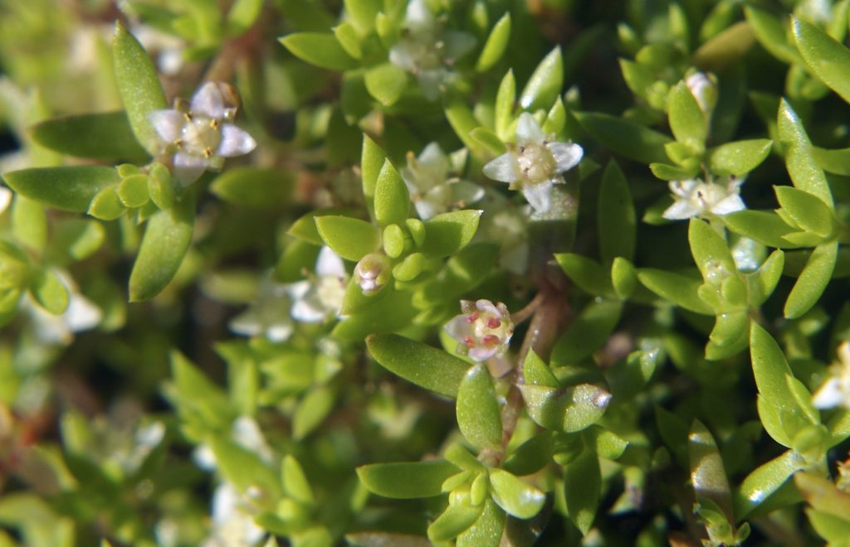
Déterminer les leviers d’action pour limiter les invasions biologiques et leurs conséquences

Slide 2

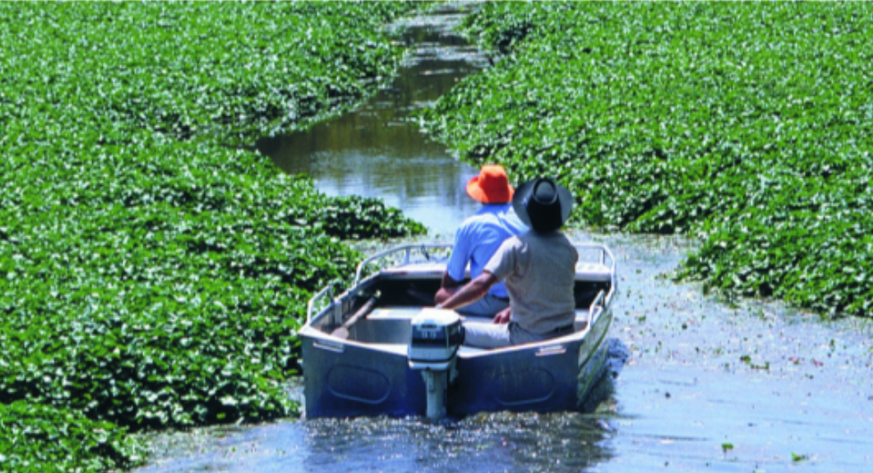
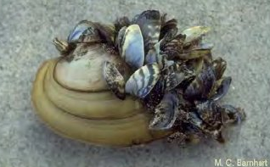
Objectifs et démarche de la gestion des EEE
Pourquoi intervenir ?
  Pour préserver la biodiversité en place?
  Pour favoriser le retour de la biodiversité?
  Pour maintenir le fonctionnement d’un écosystème?
  Pour permettre le maintien d’usages et activités humaines ?
  Pour éviter que l’espèce ne colonise d’autres milieux?
  Pour limiter les impacts et les nuisances causées par ces espèces ?
WGCU | By Tom Bayles

Slide 3

Les étapes de l’invasion et gestion associée
La dynamique et le stade d’invasion conditionnent les possibilités d’action et les objectifs
Gestion sur le long terme
AIRE ENVAHIE / IMPACT
COÛTS
Détection précoce et Réaction rapide
Prévention
INVASION
TEMPS
INTRODUCTION
ETABLISSEMENT

Slide 4
Prévention : éviter l’introduction et l’établissement
PREVENTION
Gestion sur le long terme
Intervient avant que l’espèce exotique puisse arriver dans son nouvel environnement
Actions les plus efficaces et les moins coûteuses
Détection précoce et Réaction rapide
Prévention
INTRODUCTION
ETABLISSEMENT
INVASION

Slide 5




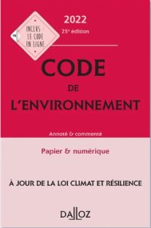

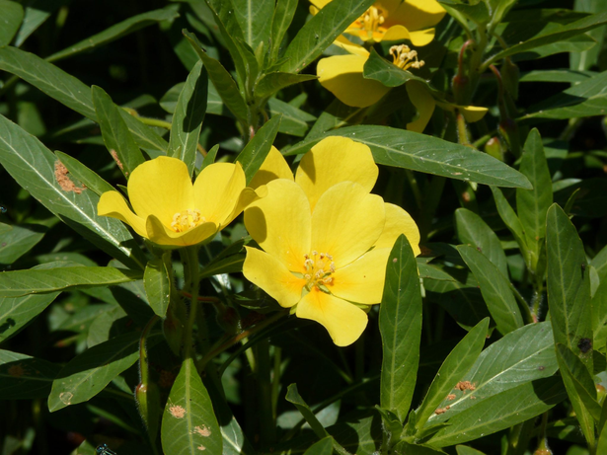
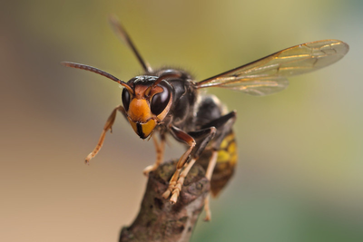
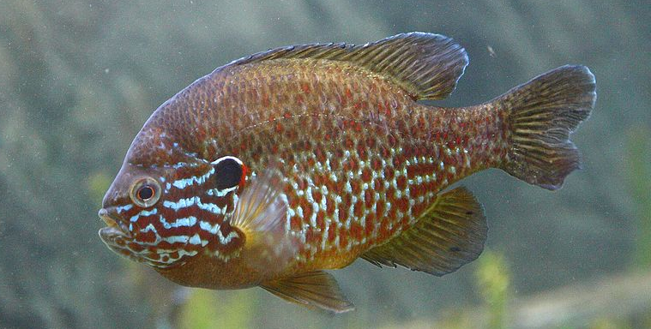
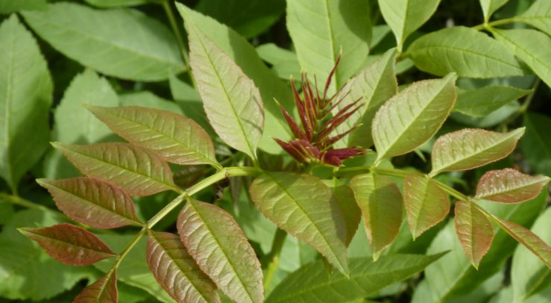
Prévention : éviter l’introduction et l’établissement
Réglementation
Conventions internationales
Règlement européen 1143/2014
« relatif à la prévention et à la gestion​
de l’introduction et de la propagation des eee »
En France, la réglementation sur les EEE est répartie dans différents code.
Convention internationale pour la protection des végétaux (CIPV) - 1951
Assurer une action commune et efficace afin de prévenir la dissémination et l'introduction d'organismes nuisibles aux végétaux et produits végétaux, et établir des listes d'organismes nuisibles règlementés
La mise en œuvre d’une liste d’EEE préoccupantes pour l’UE (tous types d’organismes faune et flore).
Ces espèces sont interdites dans l’UE d’importation, de vente, d’achat, d’utilisation et de libération dans l’environnement
Convention sur le commerce international des espèces de faune et de flore sauvages menacées d'extinction (CITES) - 1973
Convention pour la Diversité biologique (CBD) – 1992
Empêcher l’introduction, contrôler et éradiquer les espèces exotiques (Article 8.h)
Adoption des Objectif d’Aichi 2011-2020, puis du Cadre mondial de la biodiversité de Kunming -Montréal (2020-2030)
→ En 2024, 88 espèces exotiques envahissantes concernées
Protocole relatif aux aires et à la vie sauvage spécialement protégées de la convention pour la protection et la mise en valeur du milieu marin dans la région des Caraïbes (1990)
Par exemple, des espèces supplémentaires à celles de la liste de l’UE bénéficie d’interdictions d’introduction, vente ou achat, telles que la Crassule de Helms
Convention Internationale pour le Contrôle et la Gestion des Eaux de Ballast et Sédiments des Navires (Convention BWM) - 2004 (2017)
Notes:
Cela passe notamment par la mise en place d’actions de police et de contrôle, pour réguler les activités de commerce et de tourisme qui sont les principales causes de déplacement des espèces à l’échelle internationale. D’une part, il y a des contrôles aux frontières, au niveau des aéroports et des ports, sur les passagers et les marchandises, exercés en particulier et respectivement par les Douanes et par les Sivep, les services d’inspections vétérinaires et phytosanitaires aux frontières du Ministère de l’agriculture

Slide 6
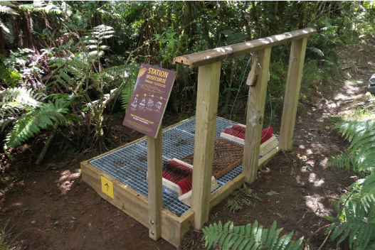
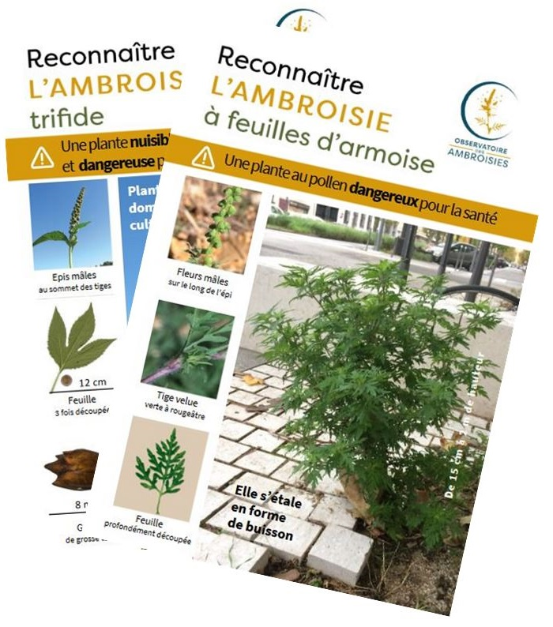
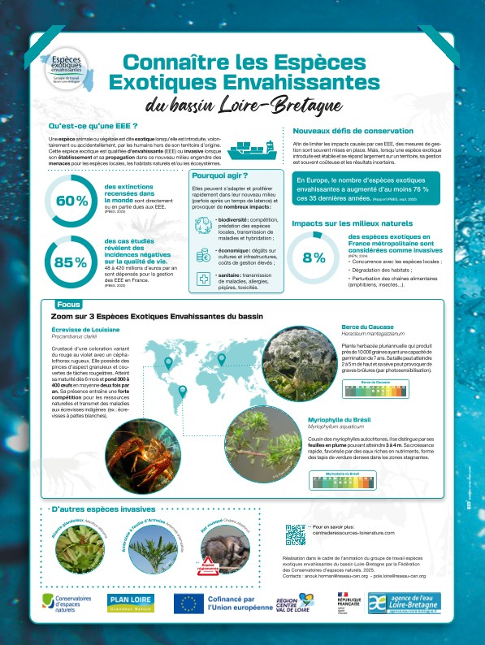
Prévention : éviter l’introduction et l’établissement
Sensibilisation et biosécurité
→ brochures, posters, vidéos, conférences, expositions etc.
A l’attention du grand public
Assurer la vulgarisation et la diffusion de connaissances scientifiques auprès des différents publics ciblés
Permettre une prise de conscience des activités à risques
Changement volontaire des comportements pour des bonnes pratiques (ne pas relâcher ses animaux de compagnie ou se débarrasser de ses déchets verts dans la nature etc.)
Notes:
on peut évoquer la sensibilisation du grand public, pour que celui-ci utilise de bons gestes pour éviter l’introduction des EEE dans le milieu naturel. Par exemple, il est préconisé aux particuliers de ne pas se débarrasser des déchets verts dans la nature et de ne pas relâcher les animaux de compagnie dans la nature aussi, mais plutôt de les confier à des déchetteries ou de les placer dans des refuges. L’éducation à l’environnement et la communication auprès des citoyens et des élus par la diffusion notamment de brochures, de posters, de vidéos, de conférences et d’expositions restent deux outils indispensables pour générer une prise de conscience et des changements transformateurs des modes de vie. Il est essentiel de mettre les gens au cœur du problème, en les impliquant aux solutions possibles.
Pour exemple, on peut évoquer le cas de VALHOR, l’interprofession du végétal, qui regroupe les différentes familles des professionnels du végétal, dont le code de conduite dispose de 7 engagements, par exemple celui de promouvoir l’utilisation de plantes de remplacement aux EEE.
Station de biosécurité réunion : Le milieu situé après la station de biosécurité sur laquelle vous vous trouvez est actuellement en très bon état de conservation, d’où l’intérêt de placer une station ici pour le préserver.
Une station de biosécurité permet de limiter ces risques, et plus spécifiquement le risque lié à la propagation d’espèces exotiques envahissante (EEE) végétales dans les milieux naturels.
En effet, les randonneurs, les traileurs, les personnes qui arpentent les sentiers, contribuent involontairement, sans le savoir, à la dissémination d’espèces exotiques. Ces espèces deviennent parfois, avec le temps, très envahissantes… Tout l’intérêt de ces stations est donc de réduire ce transport involontaire d’EEE via les semelles de chaussures. Et ainsi, de mieux préserver la nature réunionnaise pour les générations présentes et les générations futures…
brochures, de posters, de vidéos, de conférences et d’expositions

Slide 7

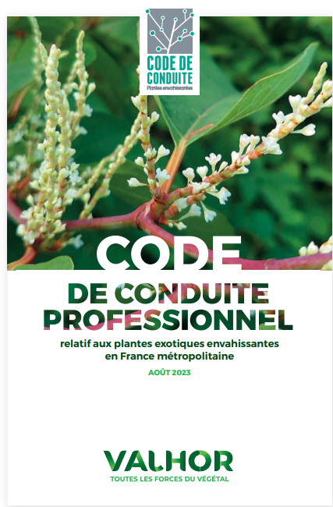
Prévention : éviter l’introduction et l’établissement
Sensibilisation et biosécurité
→ brochures, posters, vidéos, conférences, expositions etc.
A l’attention du grand public
Assurer la vulgarisation et la diffusion de connaissances scientifiques auprès des différents publics ciblés
Permettre une prise de conscience des activités à risques
Changement volontaire des comportements pour des bonnes pratiques (ne pas relâcher ses animaux de compagnie ou se débarrasser de ses déchets verts dans la nature etc.)
A l’attention de professionnels concernés par les EEE
Eviter l’utilisation d’EEE dans leur projets (réaménagement, plantations..)
Eviter la dispersion par les engins de chantiers etc.
Notes:
on peut évoquer la sensibilisation du grand public, pour que celui-ci utilise de bons gestes pour éviter l’introduction des EEE dans le milieu naturel. Par exemple, il est préconisé aux particuliers de ne pas se débarrasser des déchets verts dans la nature et de ne pas relâcher les animaux de compagnie dans la nature aussi, mais plutôt de les confier à des déchetteries ou de les placer dans des refuges. L’éducation à l’environnement et la communication auprès des citoyens et des élus par la diffusion notamment de brochures, de posters, de vidéos, de conférences et d’expositions restent deux outils indispensables pour générer une prise de conscience et des changements transformateurs des modes de vie. Il est essentiel de mettre les gens au cœur du problème, en les impliquant aux solutions possibles.
Pour exemple, on peut évoquer le cas de VALHOR, l’interprofession du végétal, qui regroupe les différentes familles des professionnels du végétal, dont le code de conduite dispose de 7 engagements, par exemple celui de promouvoir l’utilisation de plantes de remplacement aux EEE.
Station de biosécurité réunion : Le milieu situé après la station de biosécurité sur laquelle vous vous trouvez est actuellement en très bon état de conservation, d’où l’intérêt de placer une station ici pour le préserver.
Une station de biosécurité permet de limiter ces risques, et plus spécifiquement le risque lié à la propagation d’espèces exotiques envahissante (EEE) végétales dans les milieux naturels.
En effet, les randonneurs, les traileurs, les personnes qui arpentent les sentiers, contribuent involontairement, sans le savoir, à la dissémination d’espèces exotiques. Ces espèces deviennent parfois, avec le temps, très envahissantes… Tout l’intérêt de ces stations est donc de réduire ce transport involontaire d’EEE via les semelles de chaussures. Et ainsi, de mieux préserver la nature réunionnaise pour les générations présentes et les générations futures…
brochures, de posters, de vidéos, de conférences et d’expositions

Slide 8
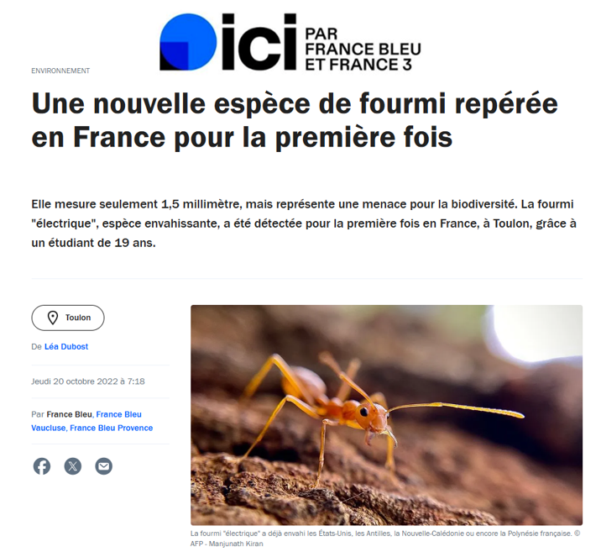
Détection précoce et réaction rapide
DPRR
Malgré les mesures de prévention, de nouvelles espèces exotiques sont fréquemment détectées
Intervenir le plus tôt possible, tant que l’espèce occupe encore une petite zone et que son éradication reste possible, pour éviter l’invasion et limiter les coûts de gestion.
Gestion sur le long terme
Détection précoce et Réaction rapide
Prévention
INTRODUCTION
ETABLISSEMENT
INVASION

Slide 9
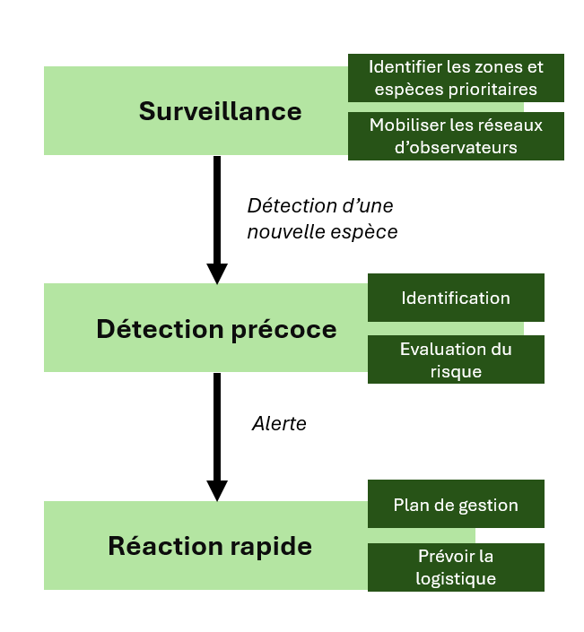
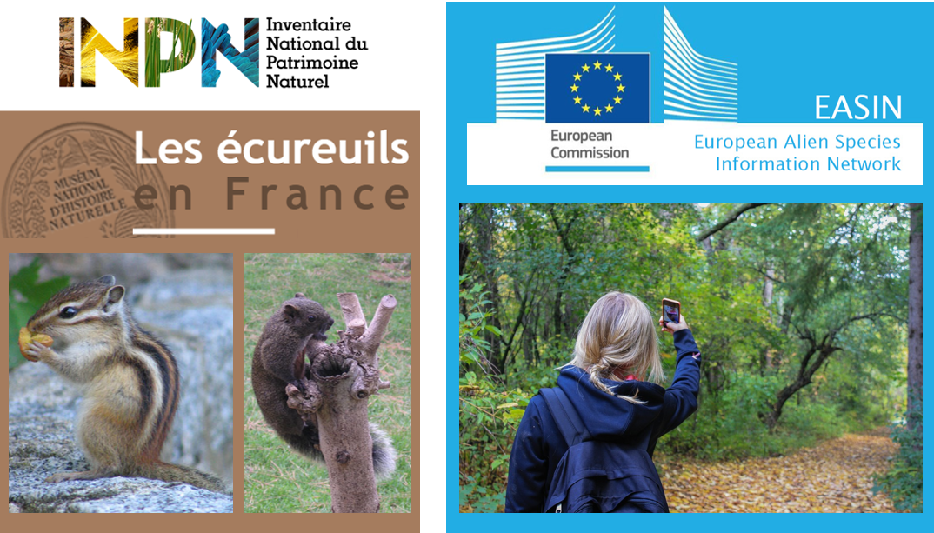





Détection précoce et réaction rapide
Une cascade d’actions spécifiques, planifiées à l’avance, et sur une coordination efficace entre tous les acteurs impliqués tels que les gestionnaires, scientifiques, autorités locales et même les citoyens

Slide 10
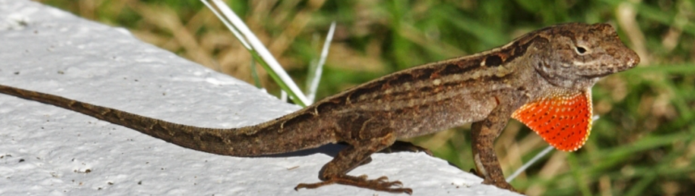
Détection précoce et réaction rapide
Détection précoce d’Anolis sagrei en Guadeloupe
un exemple d’intervention rapide
Octobre 2023
Novembre 2023
Décembre 2023
Janvier 2024
de Février à Juillet 2024
Première détection visuelle dans une pépinière suivie de prospection plus larges
Formation d'agents à la reconnaissance pour éviter la confusion avec l'Anolis marbré indigène
Réunion avec les acteurs pour la coordination des actions
Mise en place du protocole de gestion (capture et mise à mort)
Elaboration d'un protocole de gestion
Manque de financements qui met en péril les actions
Notes:
Entre en compétition avec d’autres reptiles
L’Anole de Cuba, également appelé Anole brun (Anolis sagrei), est originaire de Cuba et des Bahamas. Sa détection récente en Guadeloupe a suscité un vif intérêt de la part des acteurs du territoire qui se sont rapidement coordonnés pour mettre en œuvre un protocole de gestion.
Des impacts d’A. sagrei sur des reptiles indigènes ont par ailleurs été signalés sur d’autres îles colonisées. Sur celles au large de la Floride, son introduction a induit une adaptation de l’espèce de A. carolinensis qui a développé des coussinets plus grands après vingt générations pour faciliter son déplacement dans les hauteurs de la strate arborée afin d’éviter l’espèce introduite (Stuart et al., 2014). Un déplacement dans les hauteurs de la végétation des espèces indigènes A. griseus et A. trinitatis a également été observé à Saint-Vincent (Treglia et al., 2008). En Californie, A. sagrei occupe les mêmes habitats et utilise les mêmes ressources que l’espèce indigène Sceloporus occidentalis qui pourrait être soumise à de la compétition si les aires de répartition des deux espèces venaient à se chevaucher (Fisher, 2020). Il

Slide 11
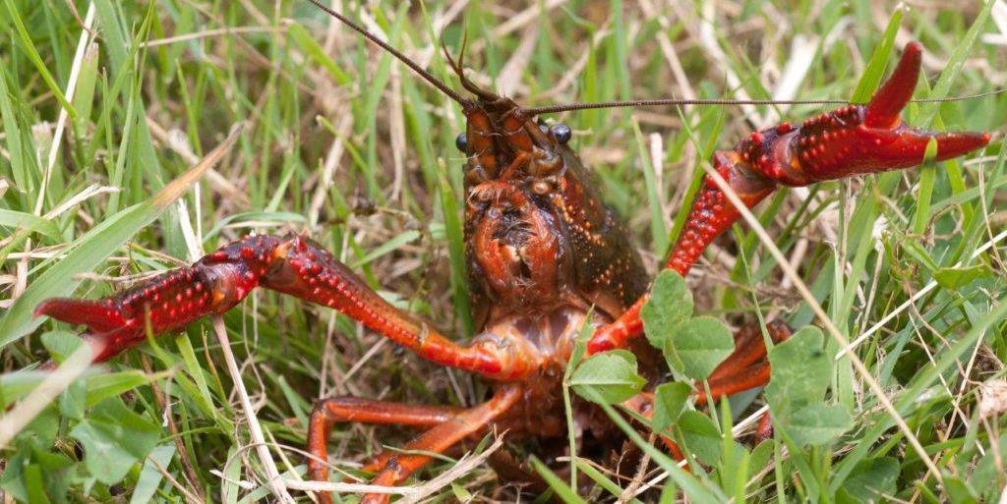

Les interventions de gestion sur le long terme
Gestion sur le long terme
Pour de très nombreuses espèces exotiques envahissantes déjà installées, la gestion doit s’envisager sur le long terme
Eradication est impossible
Détection précoce et Réaction rapide
Prévention
INTRODUCTION
ETABLISSEMENT
INVASION
Notes:
Écrevisses américaines

Slide 12
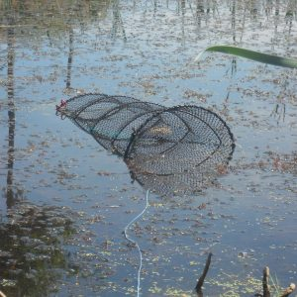
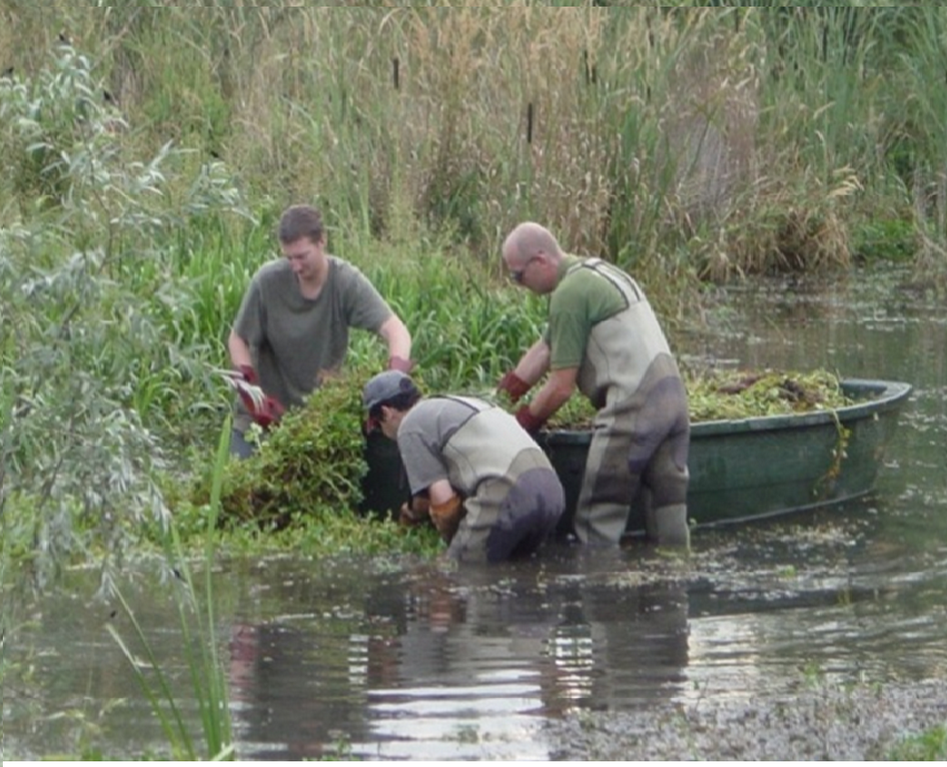
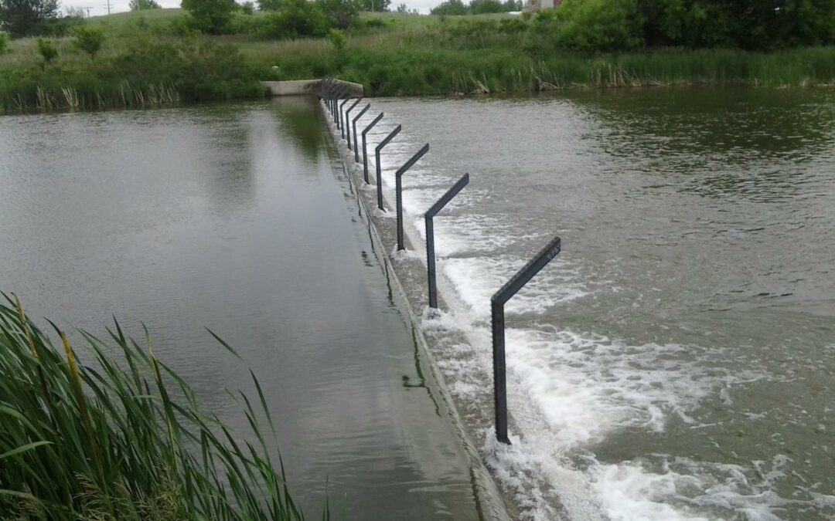
Les interventions de gestion sur le long terme
Le contrôle ou la maîtrise
Réduire la taille des populations de telle sorte que les impacts négatifs sur l’écosystème, les usages ou les activités économiques soient ramenés à un niveau acceptable.
Le confinement
Maintenir une zone-tampon entre les zones envahies où les actions de contrôle prévalent, et les zones indemnes ou peu envahies où la détection précoce et la réaction rapide que nous venons de voir sont prioritaires.
Notes:
s photos : Guillaume Koch, PNR Brières, CSIRO CC BY 3.0, ONF Réunion Patrick Pégou
les méthodes mécaniques qui comprennent par exemple l’extraction de végétaux de façon manuelle ou mécanique, le cerclage des arbres, le piégeage ou la chasse des animaux exotiques envahissants ;
les méthodes chimiques qui sont basées sur l’emploi de pesticides, d’herbicides, de rodenticides et d’autres produits ;
la lutte biologique qui consiste quant à elle à introduire et utiliser des organismes vivants, prédateurs naturels de l’espèce exotique envahissante dans son aire d’origine.
Enfin, la gestion de l’habitat, avec par exemple le pâturage contrôlé de plante exotique envahissante ou la plantation d’essences indigènes pour concurrencer les plantes exotiques envahissantes après les avoir extraites ;

Slide 13
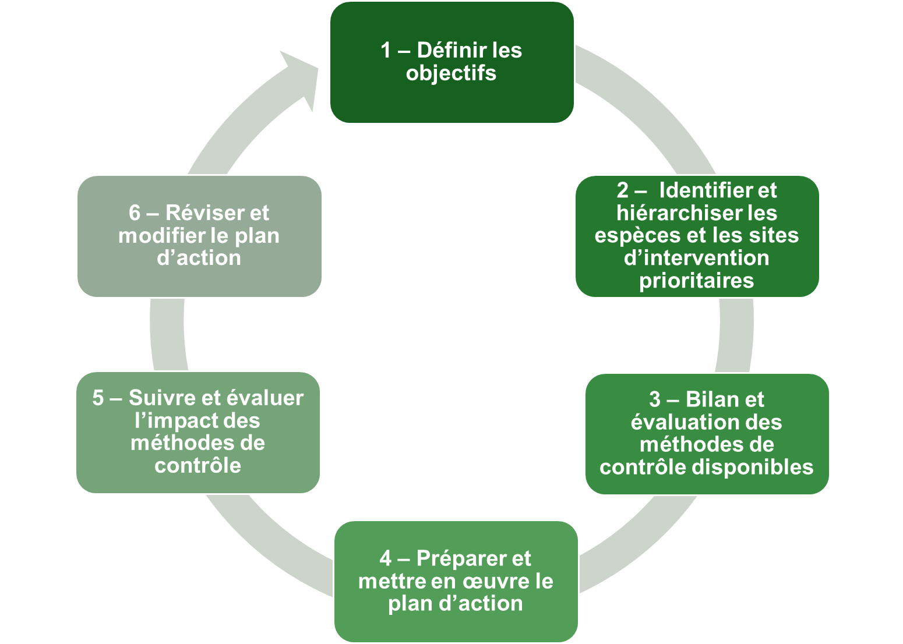
Les interventions de gestion sur le long terme
La mise en place d’un programme d’intervention doit être pensée dans un cadre de gestion adaptative.

Slide 14
En conclusion
Pour une gestion efficace
Une approche globale, depuis l’analyse de la situation (quel écosystème, quelle espèce..) à l’évaluation des actions.
Des choix stratégiques clairs, basés sur des objectifs définis.
Une implication de tous les acteurs concernés et une prise en compte de leurs intérêts.
Un dialogue entre toutes les parties prenantes pour garantir l’efficacité des actions
Pas de recette toute prête, ni de solutions miracle !

Slide 15




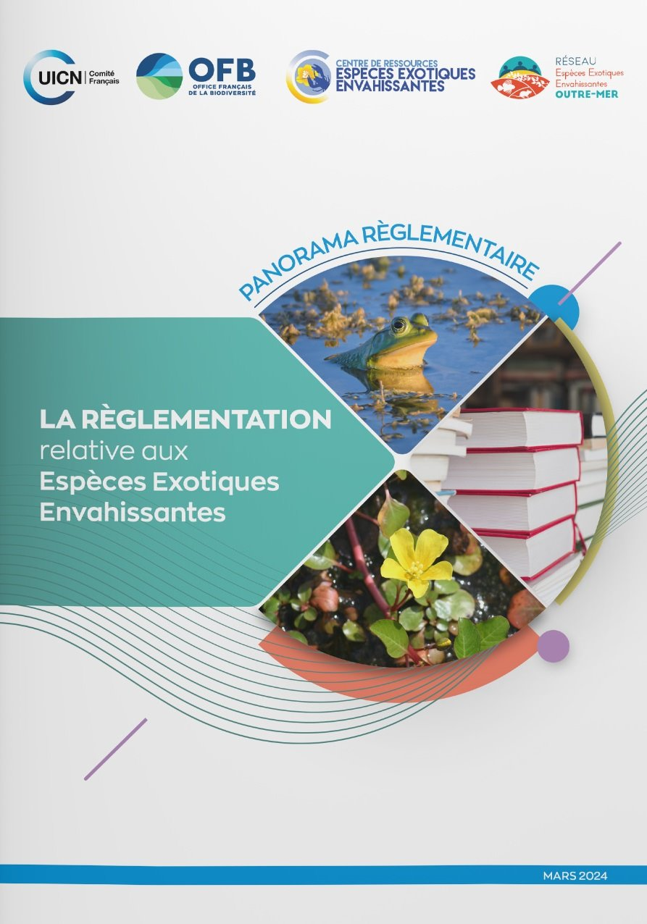
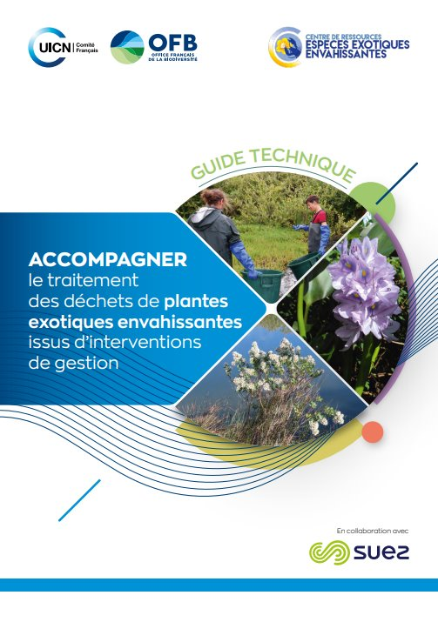
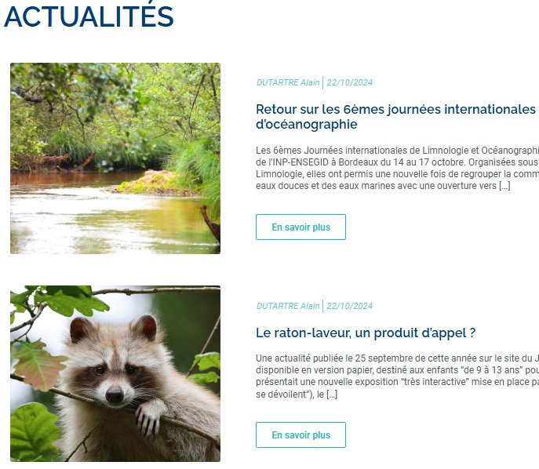
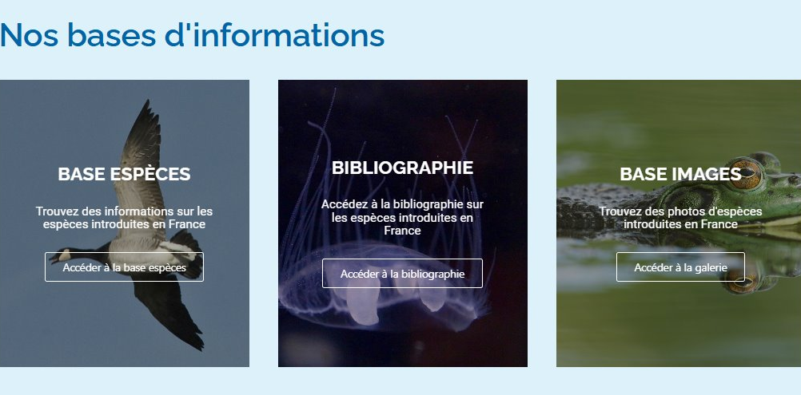
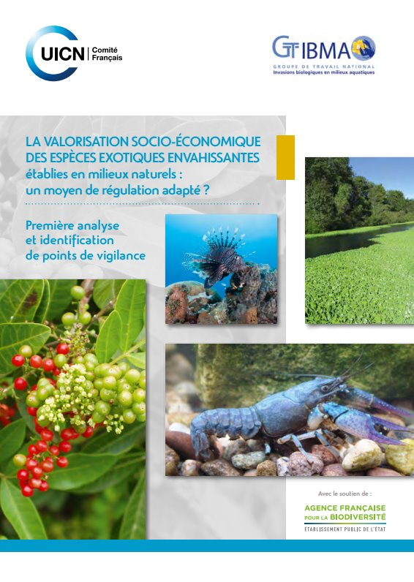
Le Centre de ressources EEE
Le Centre de Ressources National EEE aborde les EEE des écosystèmes terrestres, d'eau douce et marins en France métropolitaine et dans les territoires d'outre-mer. Les activités du Centre impliquent 100 membres d'un réseau d'experts comprenant des chercheurs, des gestionnaires d'espaces naturels, des ONG et des autorités locales.
https://especes-exotiques-envahissantes.fr/
Notes:
The IAS National Resource Center addresses all IAS in terrestrial, freshwater, and marine ecosystems across mainland France and its overseas territories. The Center's activities involve 100 members of an expert network that include researchers, natural area managers, NGOs, and local authorities.

Slide 16
Merci pour votre attention
Camille Bernery,
Chargée de mission Espèces Exotiques Envahissantes
Comité français de l’UICN
Camille.bernery@uicn.fr

Slide 17
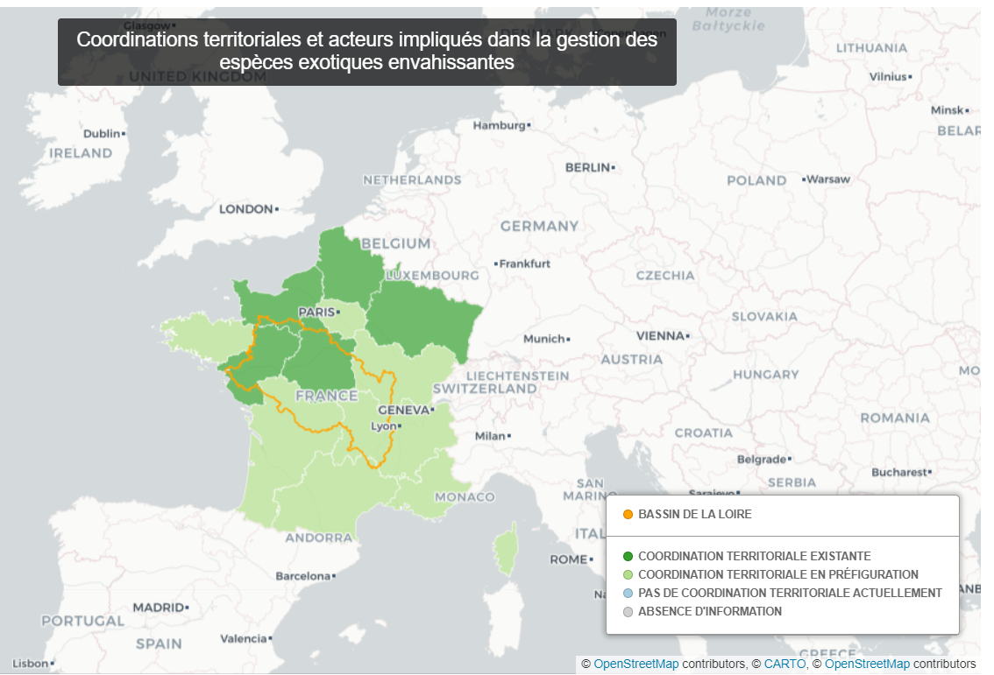


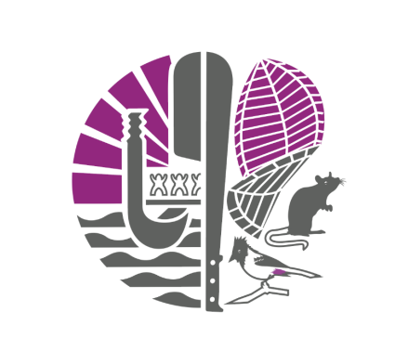




Des territoires qui s’organisent

